Slide 1
Поморские промыслы на Шпицбергене в XVIII в. Организация и технологии.
Маргарита Дадыкина, НИУ ВШЭ, С.-Петербург
Алексей Крайковский, НИУ ВШЭ, С.-Петербург

Slide 2
План
Введение. Общий контекст и история проекта.
Поморы и компании. Промыслы на Шпицбергене, как менеджмент.
Технологии. Компании и идея модернизации.
Выводы.

Slide 3
Вводные замечания
Влияние Гольфстрима и относительно высокие температуры.
Изобилие китов.
Проблема открытия.

Slide 4
Проекты
Проект Международного полярного года 2007 –2008 History of Large Scale Industrial Exploitation in Polar Areas (LASHIPA) во главе с профессором Лоуренсом Хакебордом (Louwrens Hacquebord)
Нидерландский институт высших исследований (NIAS) и Морской фонд OHR, куратор - Йоост Схоккенбрук (Joost Schokkenbroek)
Исследование проведено при финансовой поддержке Российского гуманитарного научного фонда, проект № 13-01-00215 (2013-2015)
Исследование поддержано программой софинансирования грантов РФФИ/РГНФ Научного Фонда НИУ ВШЭ в 2015 г., проект № 15-09-0290
Издание подготовлено при финансовой поддержке Российского фонда фундаментальных исследований, проект № 17-01-16064 (2017)

Slide 5
Публикации 2017 года

Slide 6
Основные результаты
самый ранний документ, в котором указан поход на Грумант (Шпицберген) – 1709 г.
описаны практики организации промысловых экспедиций
определены основные районы, откуда происходили их участники
описано многообразие продуктов промысла
история промысла вписана в общероссийский и глобальный контекст

Slide 7
Районы найма работников для промысла на Груманте
XVIII век
Работники из внутренних районов:
-Холмогорская округа
-Вологодская губ.
Кон. XVIII – XIX век

Slide 8
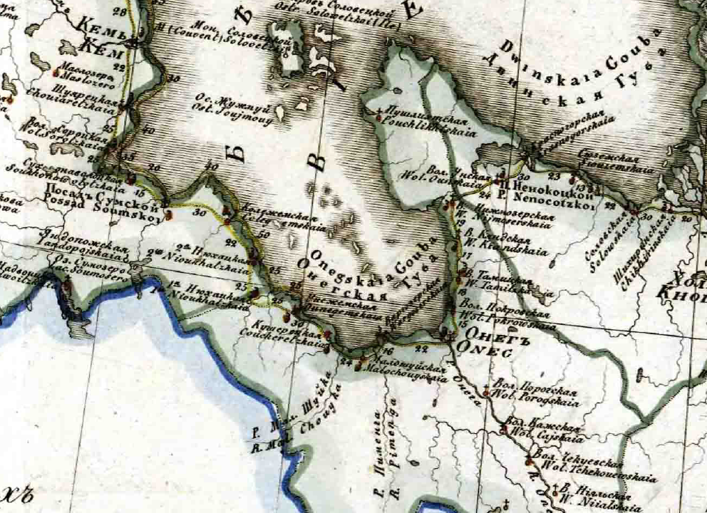
Онежская округа
СОЛОВЕЦКИЙ МОНАСТЫРЬ
Золотицкая
Красногорская
Сумской посад
Кяндская
Тамицкая
Нюхацкая
Варлогорская
ОНЕГА
Кушерецкая
Нижнемудьюжская
Малошуйская
Подпорогская
Порогская
Чекуевская
Пияльская

Slide 9
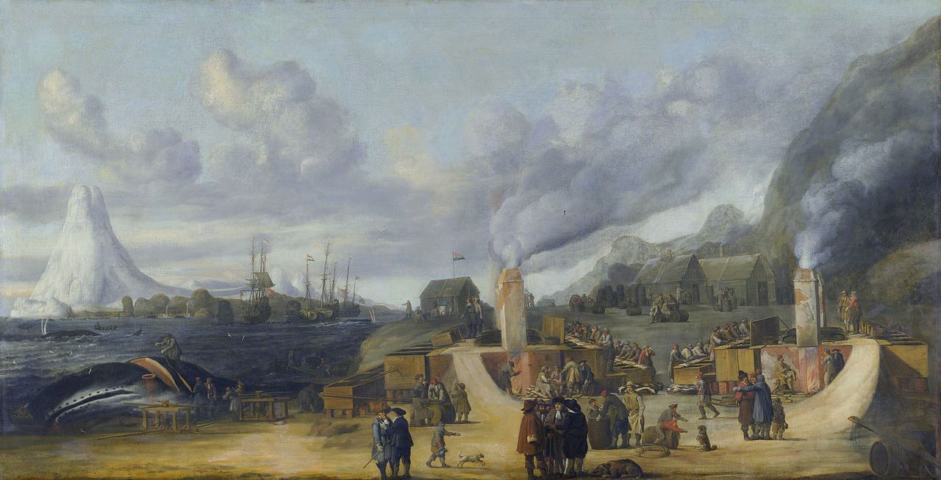
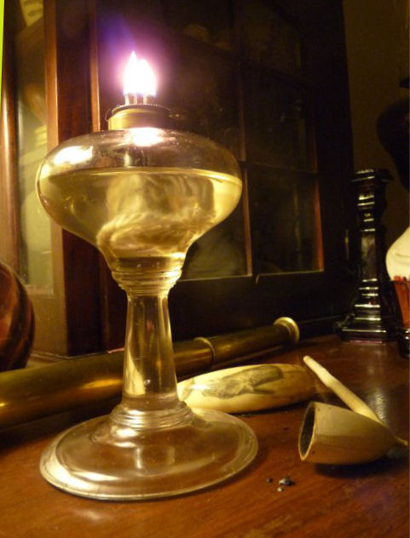
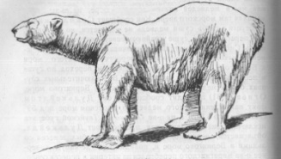
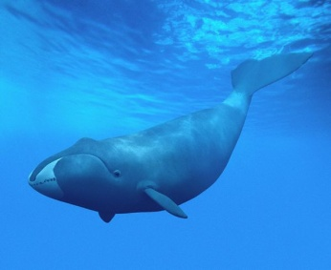
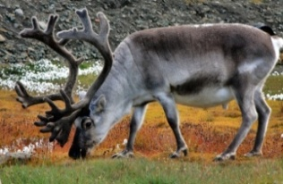
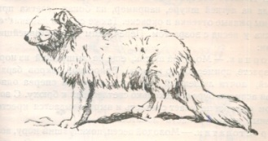
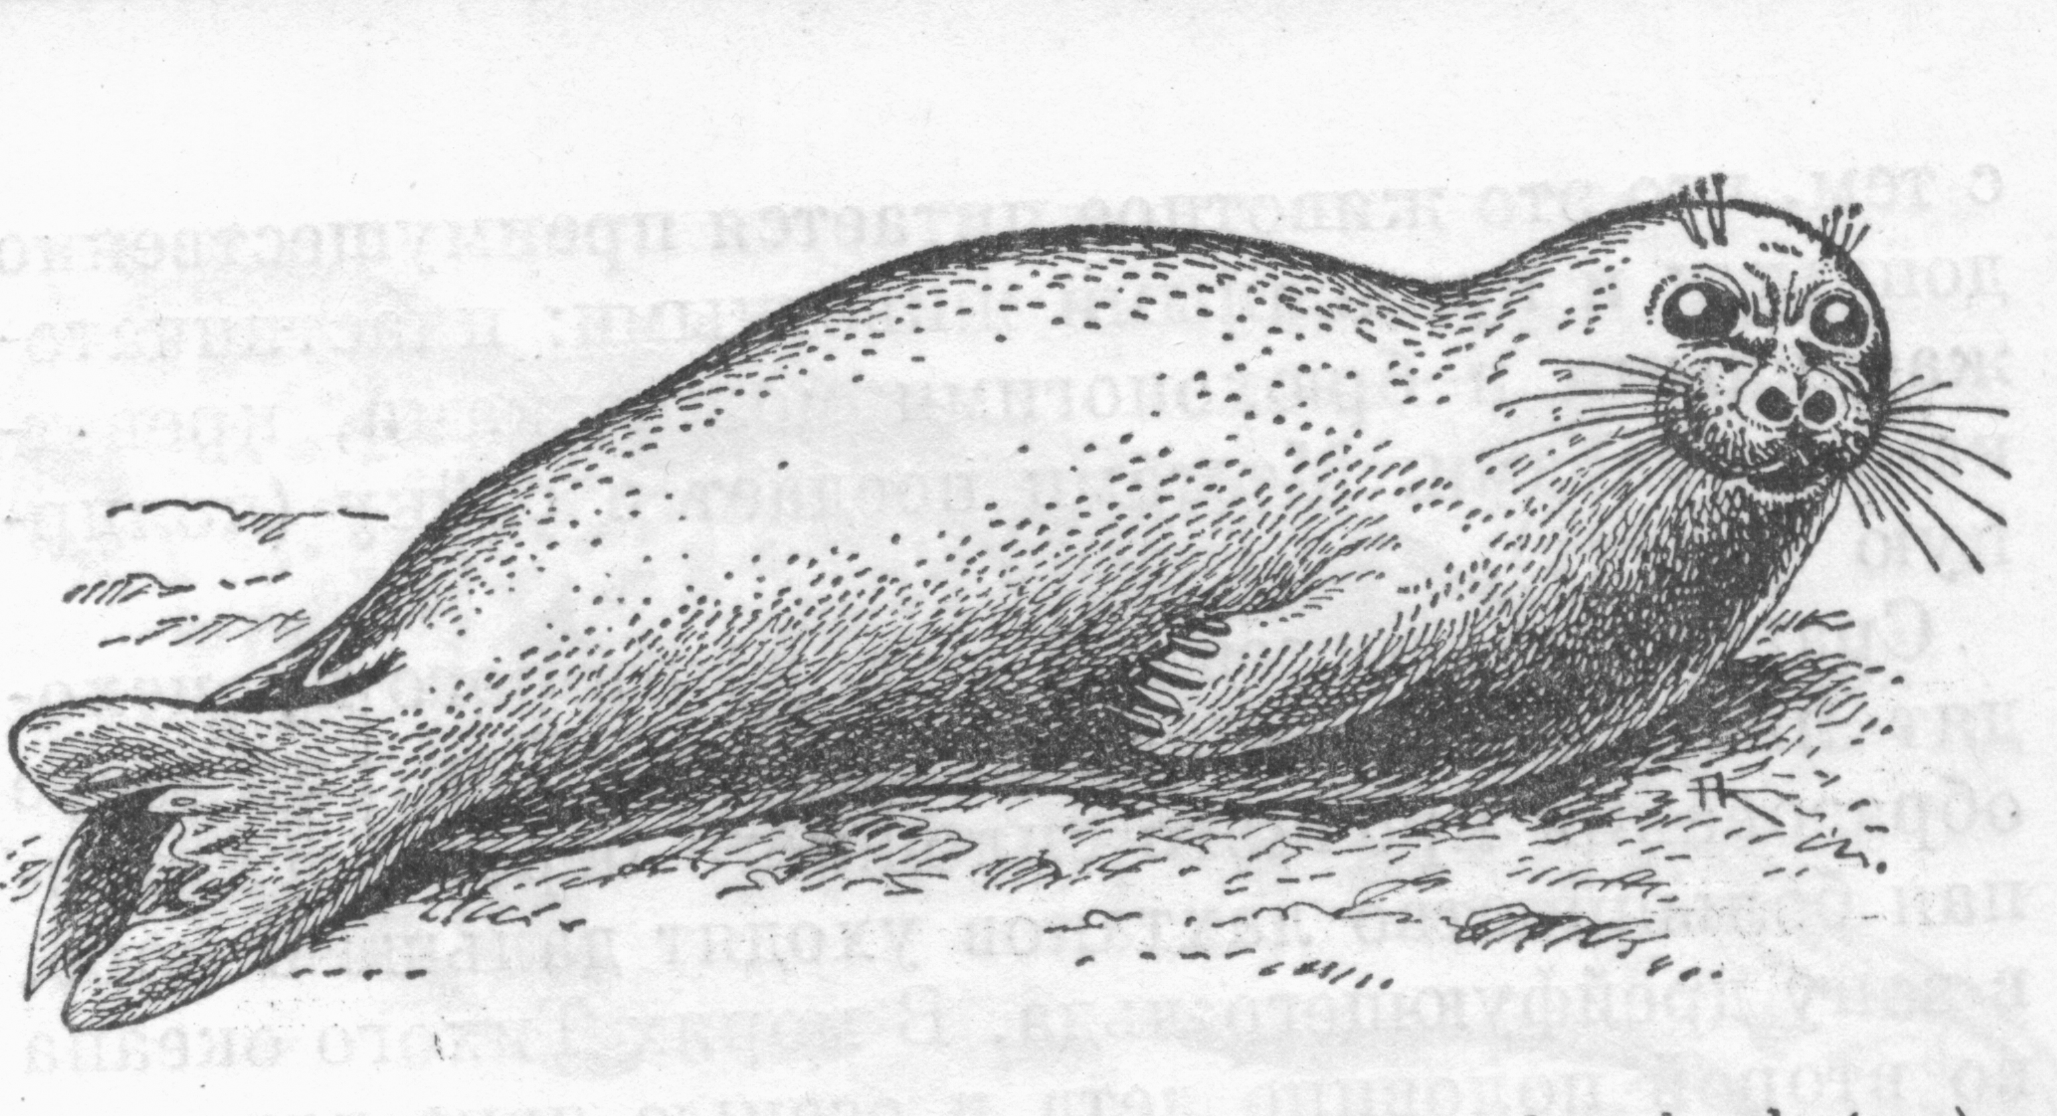
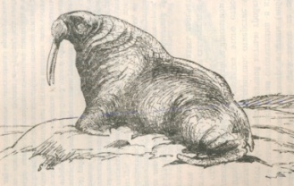
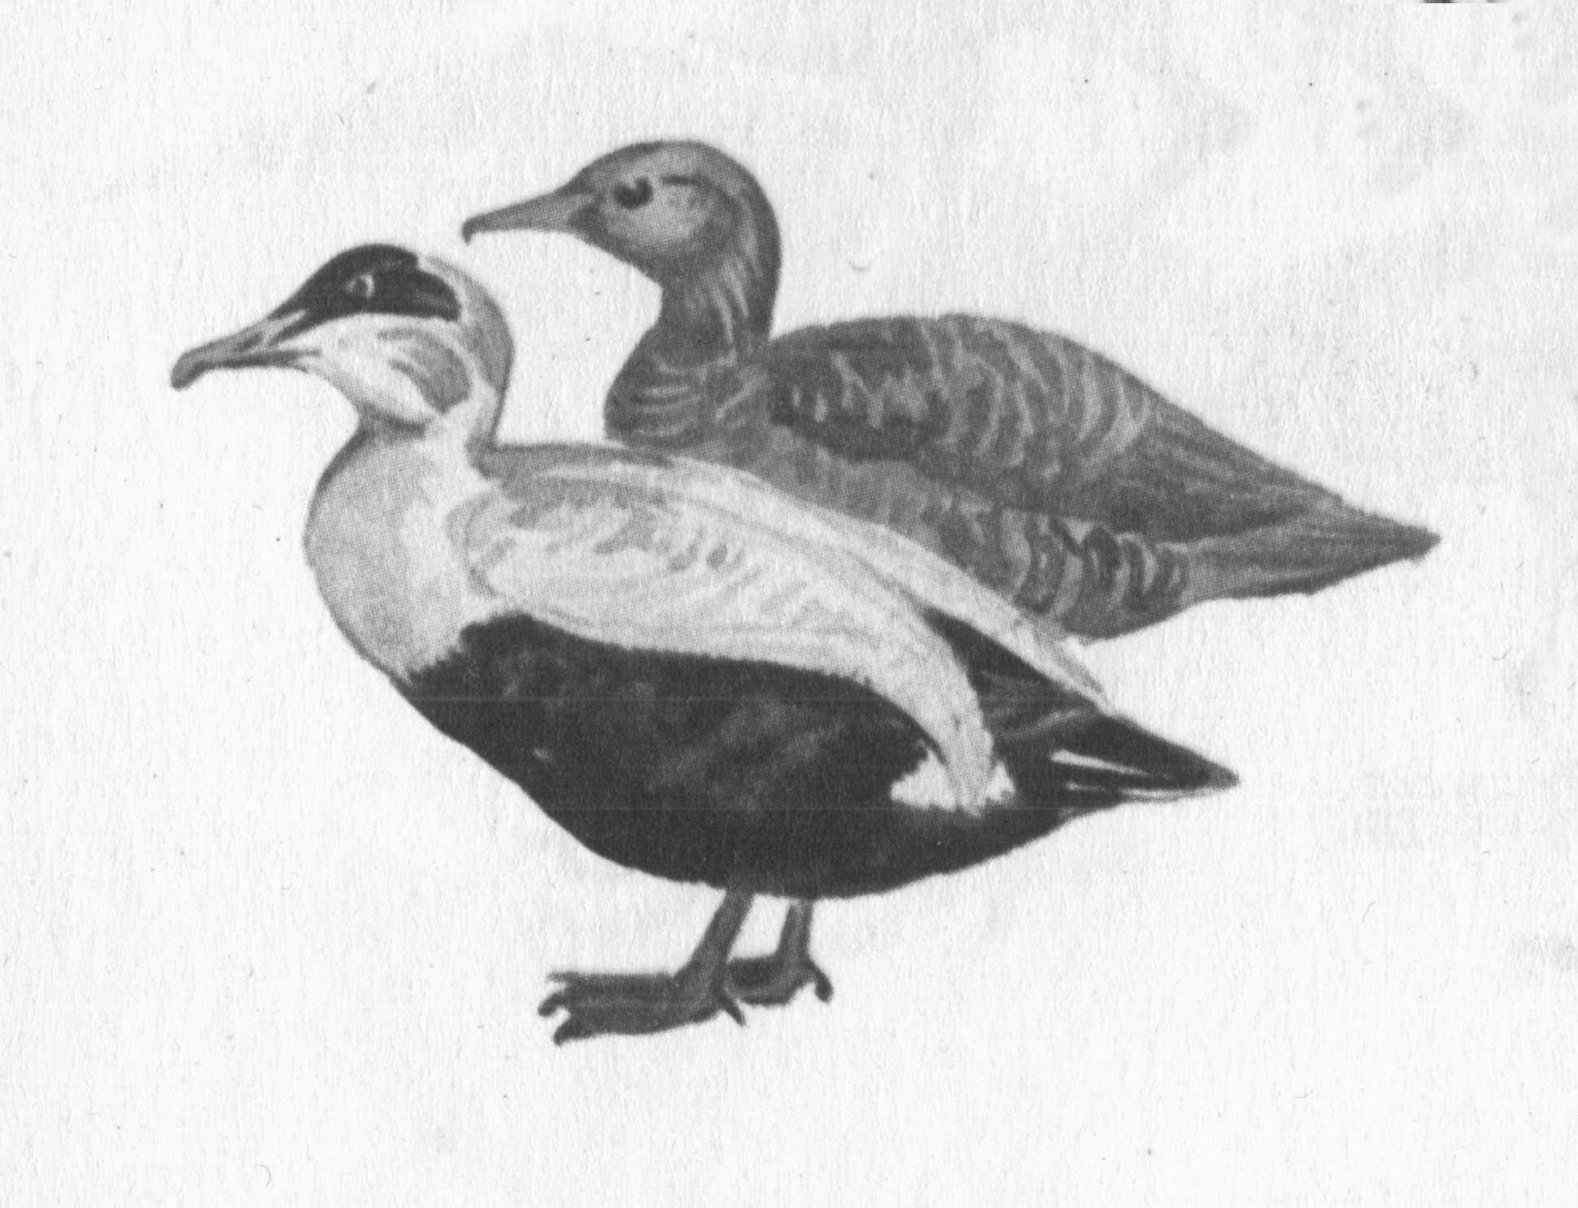
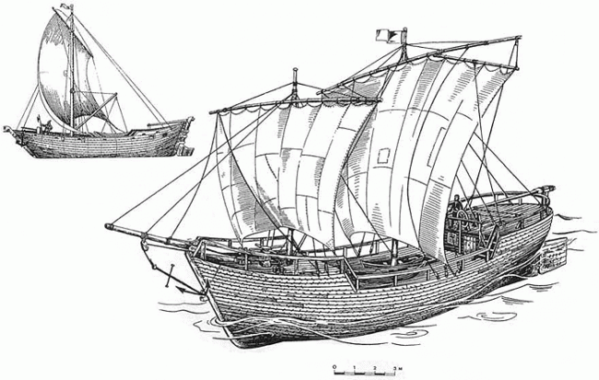
Ресурсы Шпицбергена
1669 – 1778 гг. – 275000000 гульденов выручки и 56000000 чистой прибыли.

Slide 10
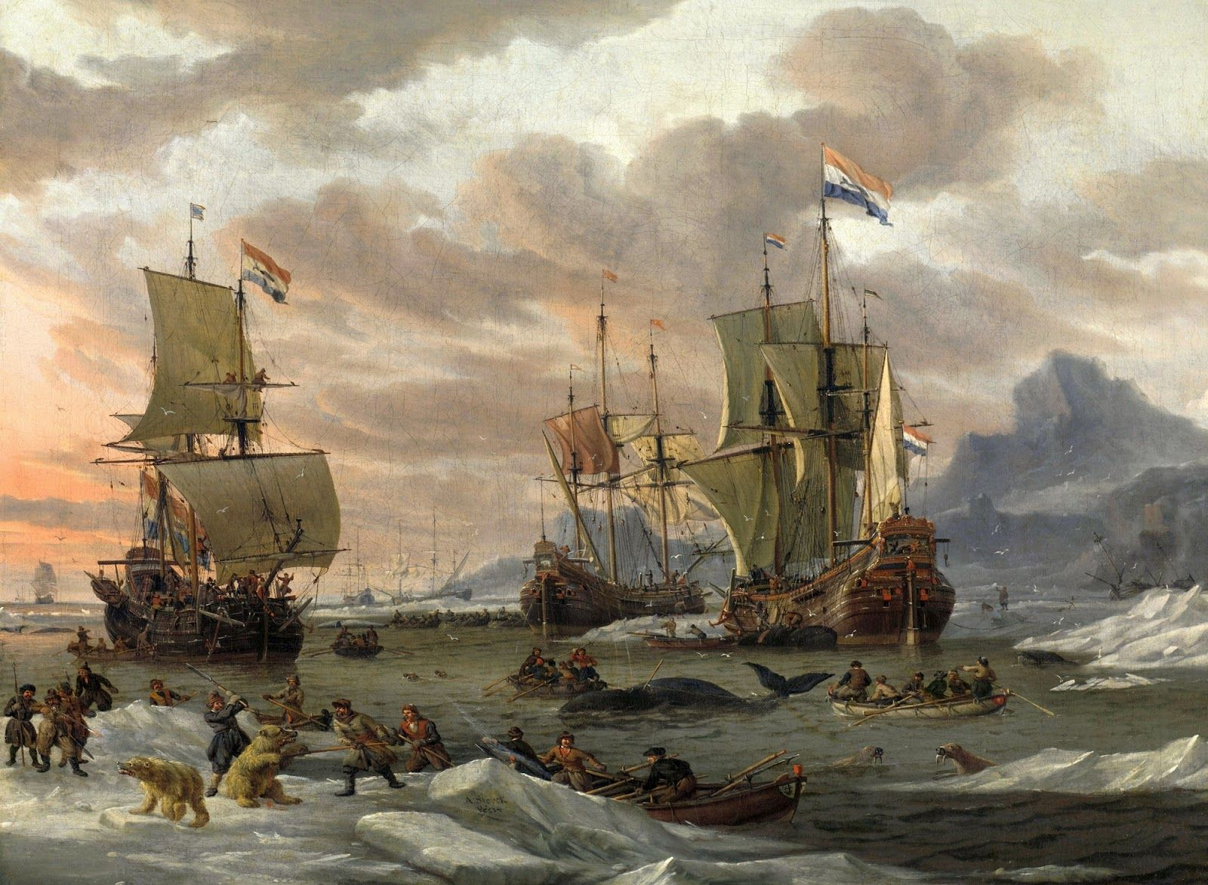
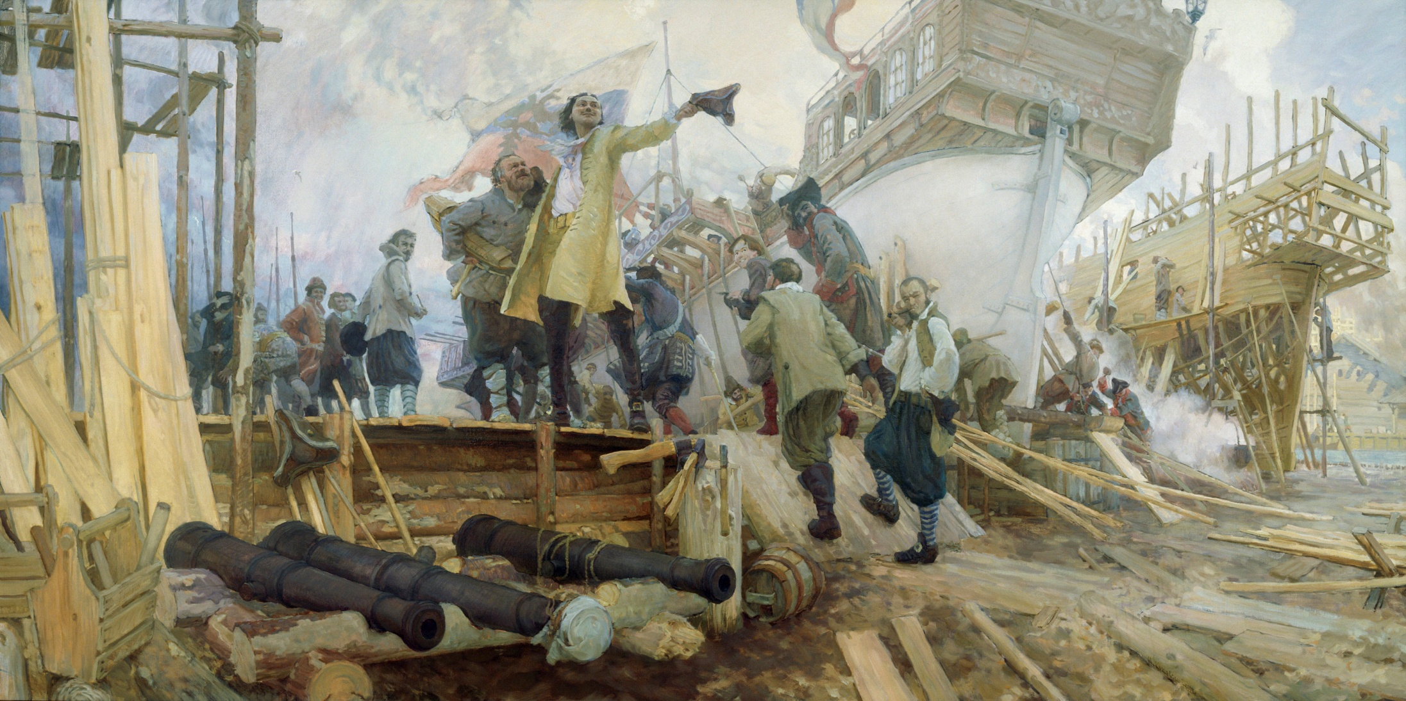
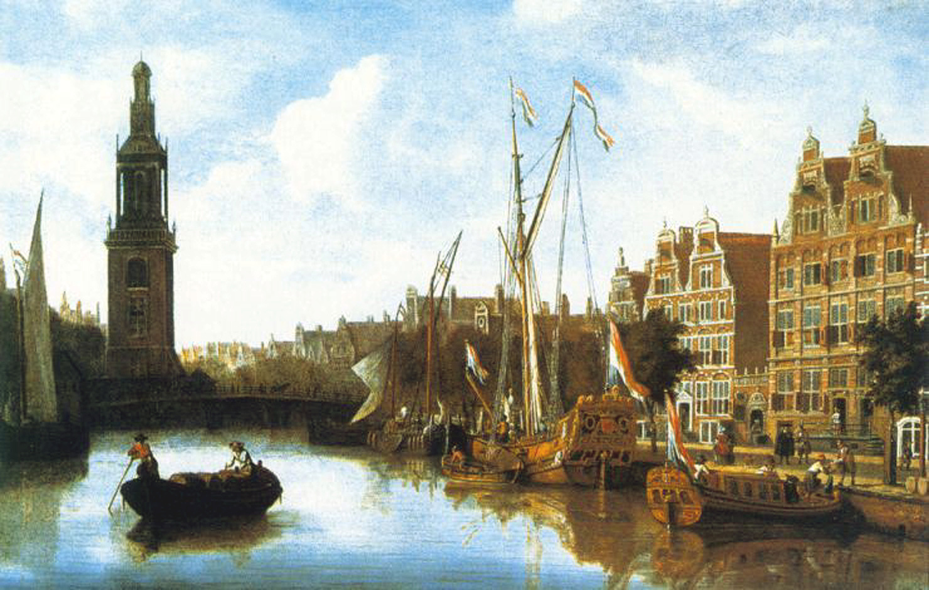
Петровская модернизация – образ «нового мира» и перенос идей

Slide 11
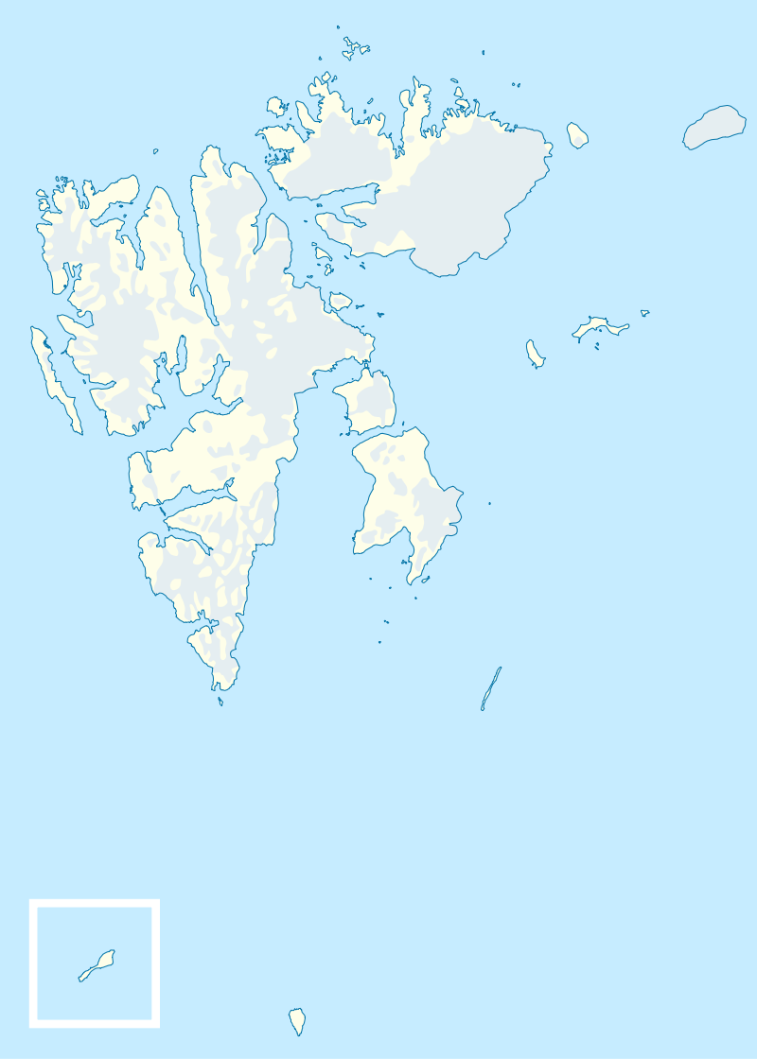
Русские сальные компании и развитие предпринимательства
1703–1721 гг. – Компания А.Д, Меншикова
1723–1731 гг. – Государственная Компания (Кольское китоловство)
1731–1734 гг. – Компания Евреиновых
1734–1739 гг. – Компания П.П. Шафирова
1739–1742 гг. – Компания Шемберга
1742–1748 гг. – Государственная компания
1748–1768 гг. – Компания П.И. Шувалова
7 из 18 компаний, созданных в России в первой половине XVIII в.

Slide 12
Проекты и “Кондиции”. Прожектеры и образ будущего.
Проекты
Кондиции
Бенедикт Небель, 1698 и 1729
Соломон Вернизобер, 1723
Петр Шафиров, 1726
Егор Головцын, 1728
Карл Траппе, 1768 and 1769
Степан Вешняков, 1774
Иван Лепехин, 1798
Матвей Евреинов, 1722
Яков Евреинов с братьями, 1731
Петр Шафиров, 1734
Петр Шувалов, 1748

Slide 13
Проекты освоения Шпицбергена и его ресурсов: два образа Шпицбергена
Романтический
Европеизированное и образованное
российское общество
Реалистический
Купцы, моряки, Поморы Русского Севера
Богатое угодье
Модернизация через настоящий «европейский» промысел – «всеобщее благо»
Бить моржей – тривиально, синоним «отсталости»
Гипотетическая отложенная на неопределенный срок прибыль
Расширение знаний о природе – новые возможности для ее освоения
Дискурс : покорение суровой природы, фронтир
Гиблое место
Модернизация (китоловство), требующая огромных бессмысленных затрат
Бить моржей –отлаженный и прибыльный промысел
Убытки; реальная прибыль за короткий срок – моржовый промысел на Новой Земле
Расширение знаний о природе – отказ от неоправданных рисков
Дискурс: прагматический

Slide 14
Две модели освоения ресурсов Шпицбергена
Европейская: «концентрация»
Поморская: «устойчивость»
Крупные компании
Большие инвестиции капитала
Большие и дорогие корабли
Ориентация на китоловный промысел
Высокооплачиваемые специалисты-китобои
Удача - большая прибыль, неудача – большие убытки
маленькие охотничьи артели
Минимум инвестиций
Дешевые суда местного производства
Моржовый промысел + использование других сопутствующих ресурсов
Дешевый труд
Минимизация убытков при небольшой, но стабильной прибыли

Slide 15
Продуктивность

Slide 16
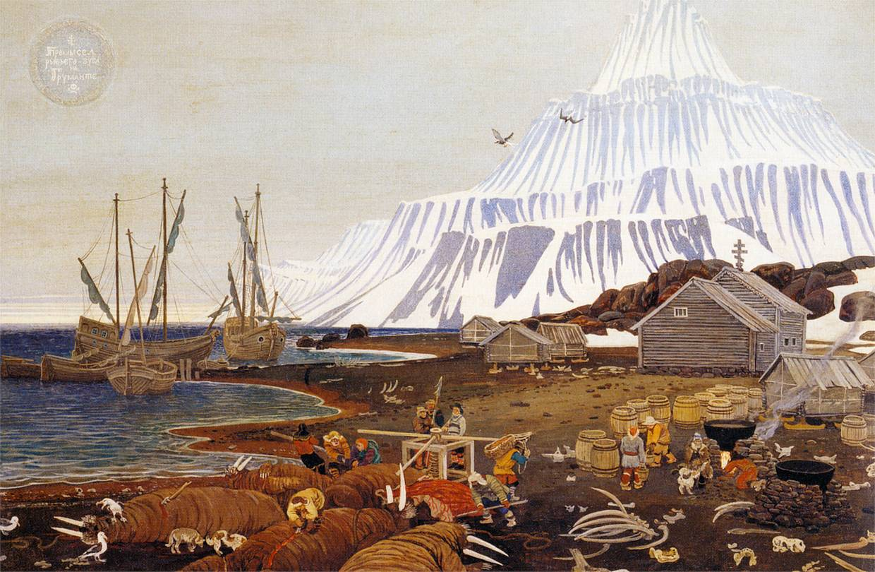
Прибыли

Slide 17
Выводы
Промыслы на Шпицбергене как часть образа будущего.
Трансферы технологий и идей и промыслы на Груманте.
Промыслы на Шпицбергене в истории взаимоотношений государства и общества.

Slide 18
Спасибо за внимание!

